Slide 1
Рукотворная книга – как одна из форм по приобщению детей книге
Муниципальное дошкольное образовательное учреждение
город Галич Костромской области
Центр развития ребенка детский сад №13
Суворова Н.В.

Slide 2
1
Книга — это вневременной и ультрасовременный гаджет для прокачки мозга. Именно так можно определить ценность книги для современного ребенка, который с первых дней жизни имеет дело с цифровыми технологиями. Несмотря на их стремительное развитие, книга никогда не утратит своей ценности, поскольку это единственный стимулятор фантазии и воображения, источник знаний и красивых эмоций. Читайте больше: Всемирная паутина, в которой с удовольствием запутывается сознание современного ребенка, не имеет того познавательного потенциала, эмоционального и духовного влияния, которое оказывает книга.
5

Slide 3
Цель и задачи
Посредством специально организованной нетрадиционной совместной деятельности по книгоиздательству воспитателя и детей, родителей и детей способствовать развитию навыков связной речи воспитанников.
Общие задачи работы с детьми по направлению «Книгоиздательство» таковы: 1.Книгосочинительство: - создание условий (развивающей среды, насыщенной яркими событиями и переживаниями жизни детей) для стимулирования сочинительской деятельности детей; - обучение детей различным приемам сочинительства: по картинке, по серии картинок, по моделям, без опоры на наглядность и прочее; - методическое обеспечение процесса собственно детского сочинительства (методы и приемы помощи детям, мотивации, руководства, поощрения и пр.); - работа с родителями (обучение помощи детям при сочинительстве, обучение правилам и приемам записи детских текстов и пр.). 2.Книгоиздательство: -оснащение уголка книгоиздательства; -знакомство детей с книгой, ее функцией и назначением, с процессом книгоиздательства, книгопечатания, с разнообразными способами оформления, брошюровки, дизайна книг; -собственно практическая деятельность детей по изготовлению книг.

Slide 4
Три направления работы
Социум
Родители
Книгоиздательство
Дети

Slide 5
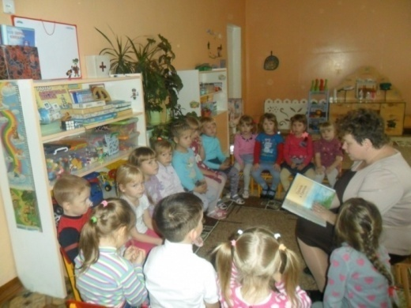
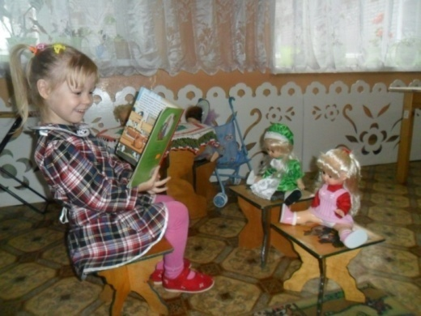
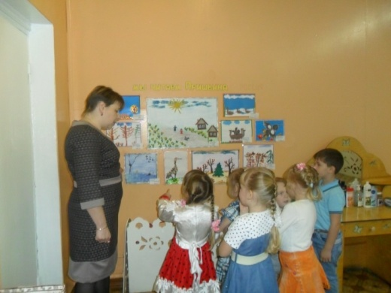
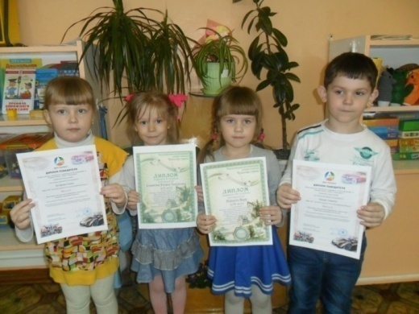
Дети
Чтение художественной литературы
Сюжетно- ролевая игра
Непосредственно-
образовательная
деятельность
Участие в конкурсах

Slide 6
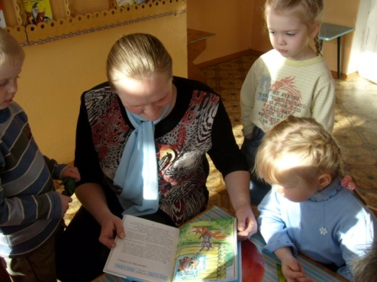
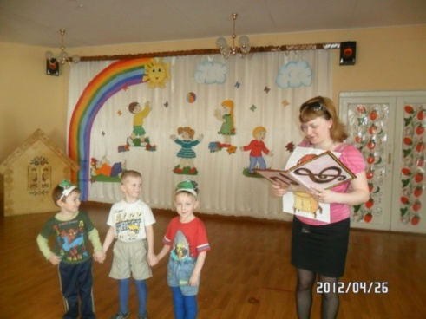
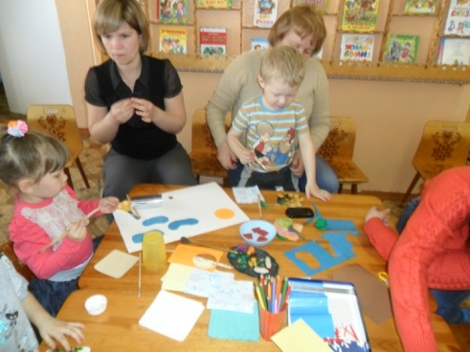
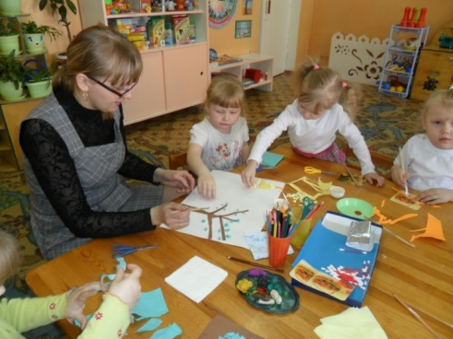
Родители
Чтение художественной литературы
Совместные мероприятия
Совместное творчество

Slide 7
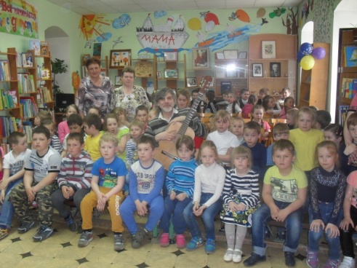
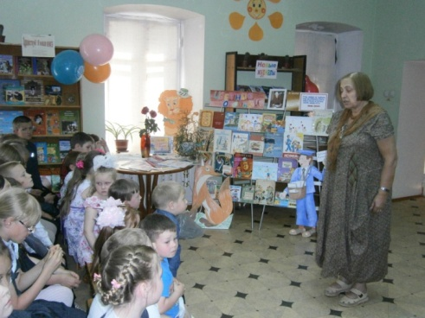
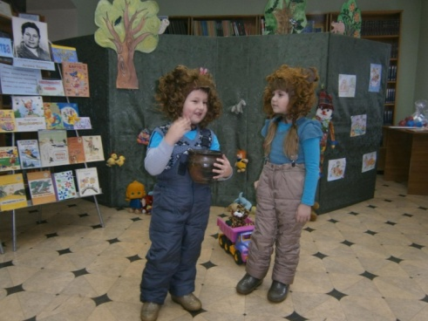
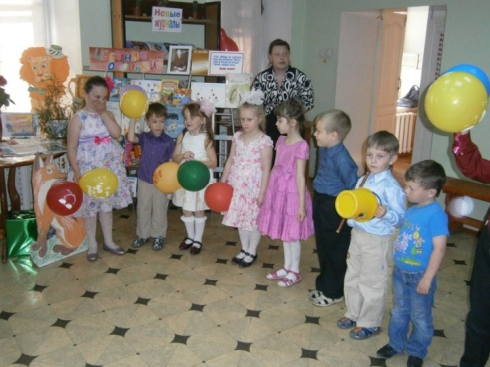
Социум ( детская библиотека имени Я.Акима)
Встреча с Ю.Парфёновым
Встреча с И.Я Медведевой
(дочерью Я.Акима)
Совместные мероприятия

Slide 8
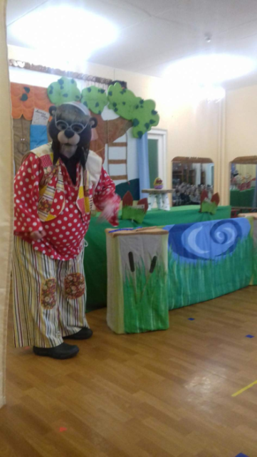
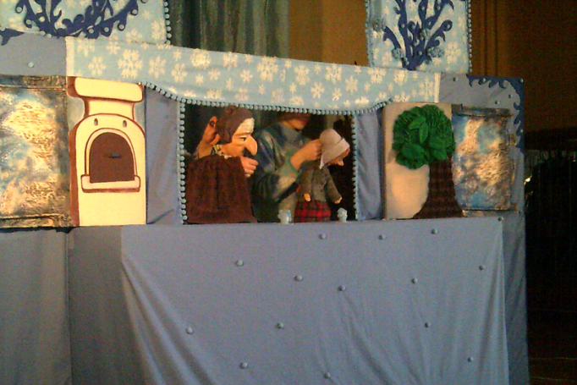
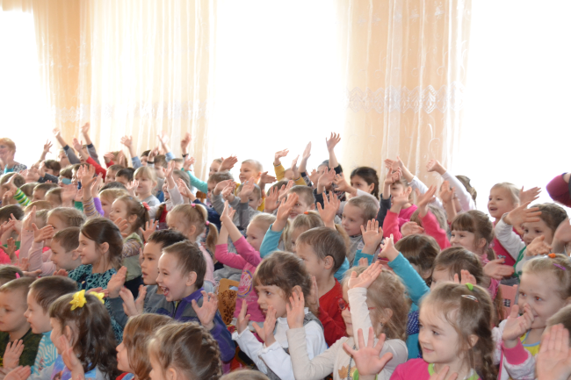
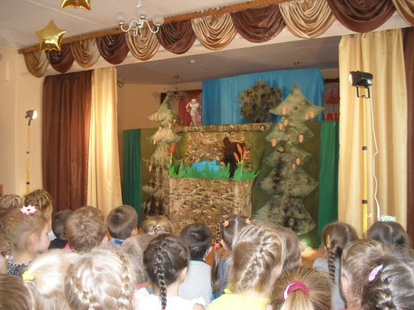
Социум кукольный театр

Slide 9
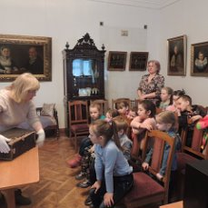
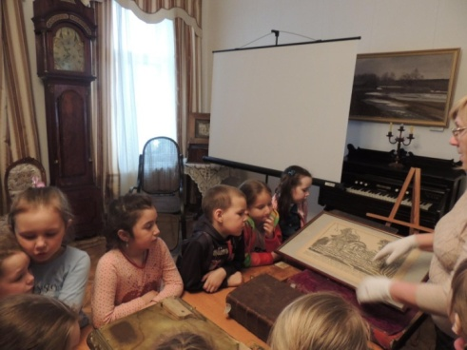
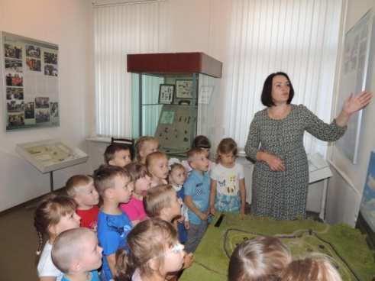
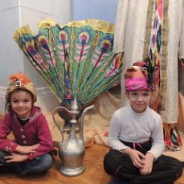
Социум
(Галичский краеведческий музей)
Книжная премудрость
Ищем сказки в музее
Восточные сказки

Slide 10
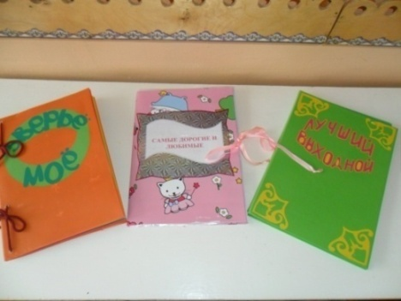
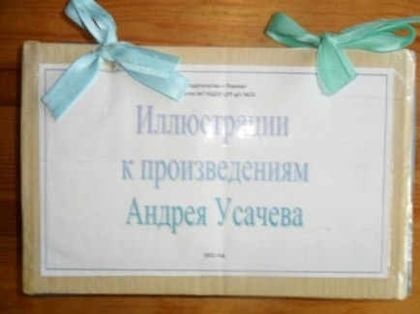
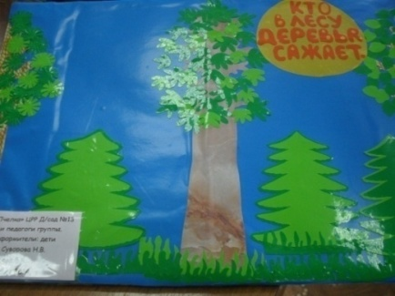
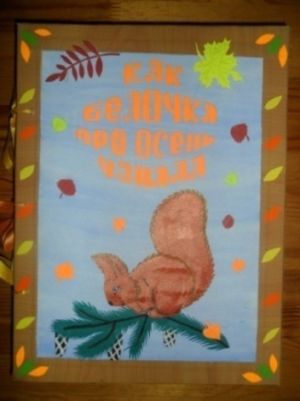
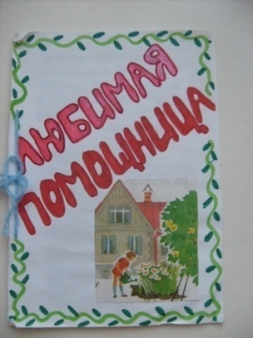
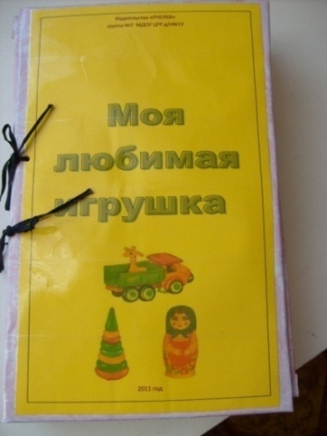
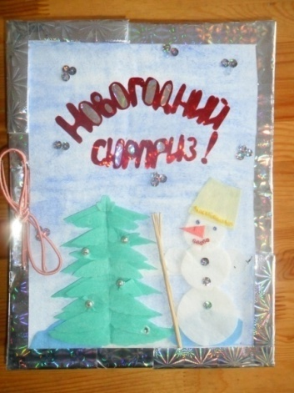
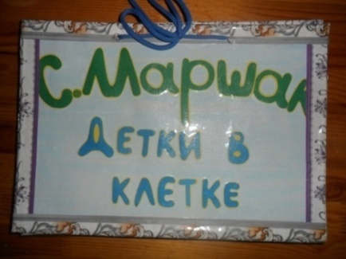
Книгоиздательство

Slide 11
Формы работы по книгоиздательству
1. Непосредственно-образовательной деятельности.
2.Кружковой работы.
3.Культурно — досуговой деятельности.
4.Свободной от занятий деятельности.
5.Самостоятельное рассматривание книг.
6.Сотрудничества с родителями.
7. Сотрудничество с библиотекой.

Slide 12
Виды книжек самоделок
Фотоальбомы
Текстильные
Развивающая
Иллюстрированная (по мотивам прочитанных авторских произведений)
Книги из бумаги и картона
Книги из бросового материала
Книги с подготовленным сюжетом

Slide 13
Материалы для изготовления детских книжек
Цветная бумага и картон
Ткань как простая, так и желатинная
Фотографии на разную тематику
Бросовый материал (фантики, ватные диски и палочки, и т.д.)
Пуговицы, шнурки, фетр.
Самодельные рисунки и аппликации
Картинки из журналов, газет, раскрасок, интернета
Разные наполнители, вшитые внутрь деталей книжки ( горох, гречневая крупа, бусины, синтепон, семена разных растений ит.д.)
Звучащие элементы: пищалки, колокольчики.

Slide 14
Использование детских книжек самоделок в разных видах деятельности
Использование книжки-самоделки в речевом творчестве дошкольников
Закрепление пройденного материала по разным видам деятельности
В познавательно-исследовательской деятельности детей
В театрализованной деятельности детей
В проектной деятельности детей
В работе с разными видами социумов (детская библиотека, краеведческий музей, школа).
При приобщении детей к литературе и чтению
Развитие мелкой моторики детей младшего дошкольного возраста
Знакомство детей с разными видами материалов и фактур
В игровой деятельности детей.

Slide 15
Этапы работы по книгоиздательству
Иллюстрированная книга по мотивам прочитанных произведений:
-чтение произведения,
-беседа по прочитанному,
-рисование иллюстраций,
-изготовление книги.
Фотокнига:
-выбор темы для книги,
-подборка фотографии по теме,
-создание книги.
Развивающая: (должна соответствовать возрасту детей)
-подбор деты и материалов для книги,
Изготовление книги.
Книги с подготовленным сюжетом:
-изготовление книги с иллюстрациями (вырезки из журналов, раскрасок, обложек от альбомов и картона),
-создание книги,
-придумывание сюжета по подготовленным картинкам

Slide 16
СПАСИБО ЗА ВНИМАНИЕ

